Slide 1
1.- CONSTRUCCIÓN DE LA IDENTIDAD (R)
Equipo Número: 3
Grado al que va dirigido el proyecto: 4° de Preparatoria

Slide 2
2.- NOMBRES DE LOS PARTICIPANTES Y ASIGNATURAS
Nombres de los maestros participantes: Nombre de las asignaturas:
Díaz de León Díaz de León Gerardo Educación estética y artística: Música.
Gómez Cervantes Mario Alberto. Lógica

Slide 3
3. CICLO ESCOLAR
El ciclo escolar en que se planea realizar el proyecto es el 2018 - 2019.
El proyecto iniciará en el mes de febrero de 2018 y concluirá en abril del 2019.

Slide 4
4. NOMBRE DEL PROYECTO CONSTRUCCIÓN DE IDENTIDAD
El nombre del proyecto de conexiones en la etapa I es Construcción de la identidad.
La entrada de nuestro país al mundo de la economía global demanda una apertura hacia otras formas de convivencia social, de educación, de creencias, de relaciones laborales,, etc. que hacen compleja la interacción entre personas de diferentes países y de diferentes culturas. con base en lo anterior, consideramos que es de máxima importancia que la escuela fomente la construcción de la identidad, como fundamento de nuestra inclusión en esta nueva dinámica mundial, pues el conocimiento de qué y quiénes somos ayuda a la formación de relaciones de más justas e igualitarias entre los seres humanos.

Slide 5
5. ÍNDICE DE APARTADOS DEL PORTAFOLIOS
5.a Producto 1 C. A. I. A. C. Conclusiones generales. Interdisciplinariedad.
Producto 3 Fotografías de la sesión.
5. b Producto 2. Fotografía de organizador gráfico.
5. c Introducción o justificación. Descripción del proyecto.
5.d Objetivo general del proyecto. Objetivo o propósitos de cada asignatura involucrada.
5. e Pregunta/s generadora/s, pregunta/s guía, problemas a abordar, asunto a ...

Slide 6
ÍNDICE DE APARTADOS DEL PORTAFOLIOS
5. f Contenidos. Temas y productos propuestos.
5.g Planeación general. Planeación día a día.
Seguimiento
Evaluación
Autoevaluación y coevaluación.
5. h Reflexión. Grupo interdisciplinario.

Slide 7
ÍNDICE DE APARTADOS DEL PORTAFOLIOS
5.i Productos en orden consecutivo del 4 en adelante.
4.- Organizador gráfico. Preguntas esenciales.
5.- Organizador gráfico. Proceso de indagación.
6.- e) A. M. E. general.
7.- g) E. I. P. Resumen.
8.- h) E. I. P. Elaboración del proyecto.

Slide 8
ÍNDICE DE APARTADOS DEL PORTAFOLIOS
9.- Fotografías de la sesión. Señalar que pertenecen a la 2a. R.
10.- Tipos, herramientas y productos de aprendizaje.
11.- Evaluación. Formatos. Prerrequisitos.
12.- Evaluación. Formatos. Grupo Heterogéneo.
13.- Lista de pasos para realizar una infografía digital.
14.- Infografía
15.- Reflexiones personales

Slide 9
5. a C. A. I. A. C. CONCLUSIONES GENERALES.
Interdisciplinariedad: es un trabajo en conjunto en el que participan profesionales en diferentes áreas del conocimiento que tratan algún problema que es común a los diferentes especialistas a fin de dar una alternativa de solución conjunta que sea viable.
Los participantes mantienen igual nivel de participación y responsabilidad.
El objetivo que se persigue es que los alumnos obtengan el mismo nivel de aprendizaje con base en la necesidad de maximizar resultados y se favorezca la relación socio afectivas entre los mismos.

Slide 10
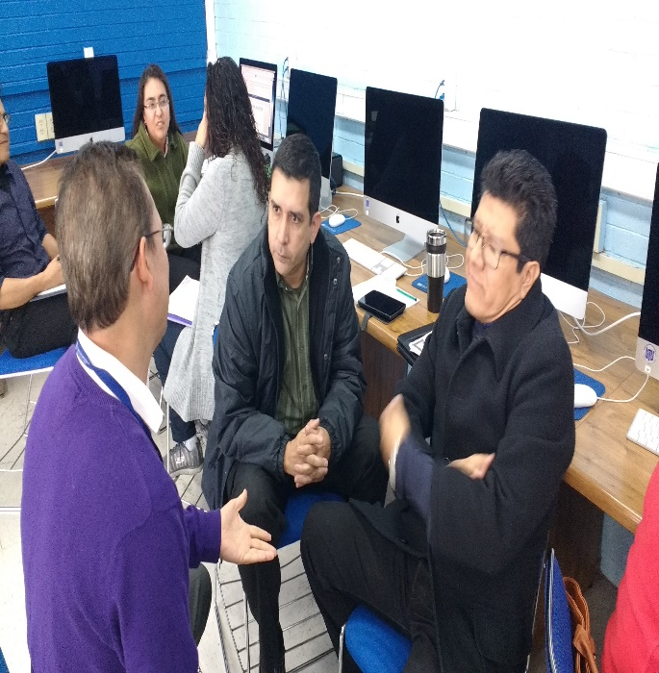
FOTOGRAFÍA DE LA SESIÓN

Slide 11
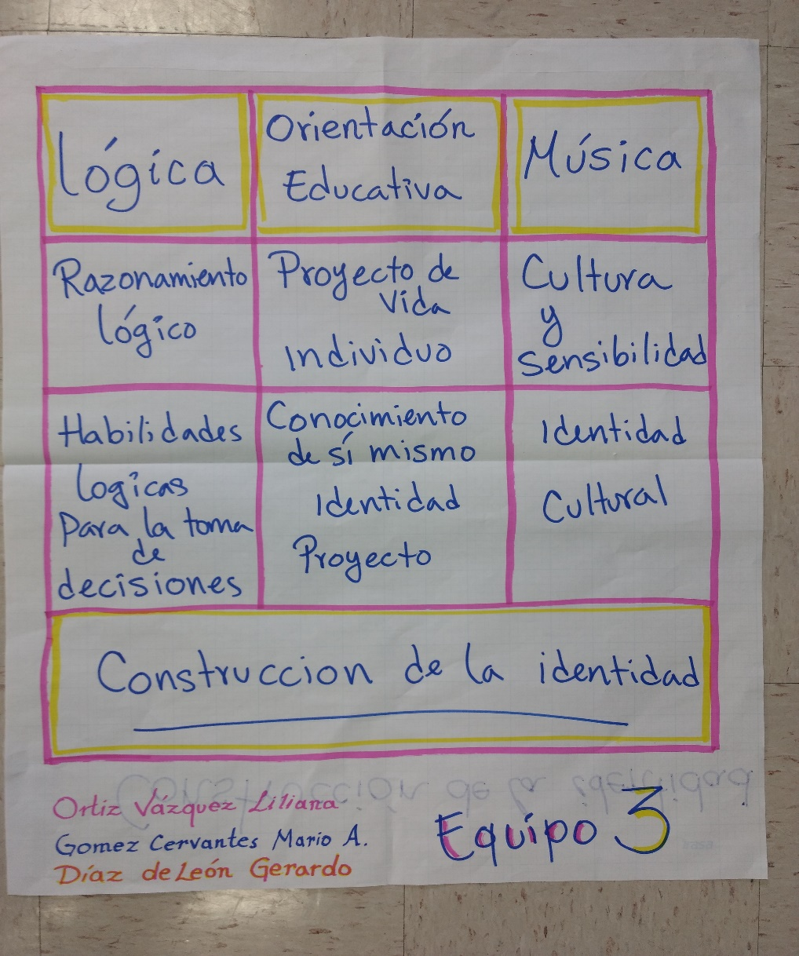
5.b FOTOGRAFÍA DE ORGANIZADOR GRÁFICO

Slide 12
5.c JUSTIFICACIÓN
La entrada de nuestro país al mundo de la economía global demanda una apertura hacia otras formas de convivencia social, de educación, de creencias, de relaciones laborales,, etc. que hacen compleja la interacción entre personas de diferentes países y de diferentes culturas. con base en lo anterior, consideramos que es de máxima importancia que la escuela fomente la construcción de la identidad, como fundamento de nuestra inclusión en esta nueva dinámica mundial, pues el conocimiento de qué y quiénes somos ayuda a la formación de relaciones de más justas e igualitarias entre los seres humanos.

Slide 13
5.d OBJETIVO GENERAL DEL PROYECTO
Objetivo general del proyecto:
Abordar el problema de la construcción de la identidad a partir de diversas disciplinas (estética y filosófica) para que los alumnos comprendan que la interdisciplina es el elemento que ayuda a tener visiones de conjunto que y que ayuda a establecer relaciones estrechas que ayudan a solucionar problemas complejos que se dan en el mundo actual.

Slide 14
5.d OBJETIVO DE CADA ASIGNATURA INVOLUCRADA
Objetivo de Educación estética y artística: Música: conocerá la importancia del arte y la música en su entorno a través de procedimientos lúdicos y sensoriales que le permitan desarrollar la creatividad y la identidad cultural.
Objetivo a alcanzar en la asignatura de Lógica: el alumno aplicará las habilidades lógicas de pensamiento crítico y dialógico en la toma de decisiones de la vida cotidiana que le permitan enfrentarse a los problemas de su entorno natural, social, cultural, político y personal; así mismo, empleará las habilidades señaladas en la elaboración de saberes referidos a los ámbitos científicos y humanísticos, a partir de la reflexión, el análisis. la identificación de argumentos -orales y escritos- su construcción, reconstrucción y evaluación para asumir posturas frente a los diferentes problemas que plantea el mundo actual.

Slide 15
5.e PREGUNTA/S GENERADORA/S...
1.-¿Qué nos diferencia de otras culturas?
2.-¿Qué es identidad?
3.-¿Qué entiendes por personalidad?
4.-¿Qué te distingue de los demás?
5.-¿Cómo asumes la diversidad?

Slide 16
5.f CONTENIDOS. TEMAS Y PRODUCTOS PROPUESTOS
Disciplina 1. Música
El poder de la música
Percibir la música
Descubrir el código músical
Disciplina 2. Lógica
Las rutas del argumento
Para ordenar el razonamiento: Lógica deductiva

Slide 17
PRODUCTOS PROPUESTOS
Armando y desarmando argumentos
De argumentos engañosos y cosas peores
Productos propuestos
Exposición: Acordes y avances con la música y el medio en el que se desenvuelve.
Cuestionarios, Mapas conceptuales, investigación.

Slide 18
5.g PLANEACIÓN GENERAL
Se realizarán 3 sesiones de trabajo colaborativo extra clase de 2 horas aproximadamente y 3 de trabajo colaborativo en clase con una duración de una hora cada una

Slide 19
PLANEACIÓN DÍA POR DÍA
Primera sesión extra clase: 8 de febrero de 2019
Primera sesión en clase: 14 de febrero de 2019
Segunda sesión extra clase: Jueves 22 de febrero de 2019
Segunda sesión en clase: 7 de marzo de 2019
Tercera sesion extra clase: 22 de marzo de 2019
Tercera sesión en clase: 11 de abril de 2019

Slide 20
SEGUIMIENTO

Slide 21
EVALUACIÓN

Slide 22
AUTOEVALUACIÓN

Slide 23
5.h REFLEXIÓN. GRUPO INTERDISCIPLINARIO.
Si bien es posible realizar un trabajo colaborativo entre los docentes, se pueden generar proyectos de investigación interdisciplinarios, se puede trabajar de manera respetuosa, es una realidad que dada la estructura de la preparatoria, es sumamente difícil respetar los tiempos de trabajo extraclase, pues no existen ni los espacios ni se considera que es un trabajo que se debe remunerar para contribuir a la formación integral de los estudiantes. Por ello, es necesario que la escuela reconsidere su forma de trabajo y propicie tiempos, espacios y formas de trabajo entre profesores y entre alumnos y profesores que permitan el desarrollo de trabajos de investigación transdisciplinarios que modifiquen la manera de entender el conocimiento como una construcción que debe involucrar a las difernetes disciplinas.

Slide 24
4. PRODUCTOS EN ORDEN CONSECUTIVO.
Organizador gráfico. Preguntas esenciales.

Slide 25
5.- ORDENADOR GRÁFICO. PROCESO INDAGACIÓN

Slide 26
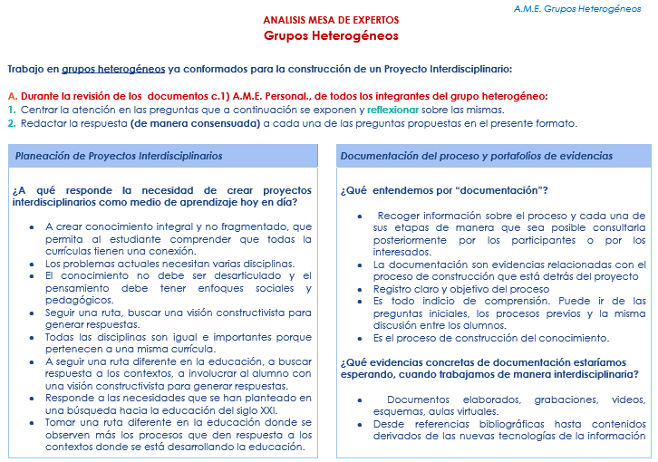
6.- A. M. E. GENERAL

Slide 27
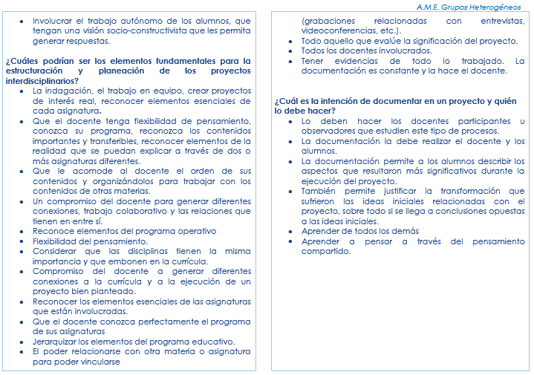
6. A. M. E. GENERAL

Slide 28
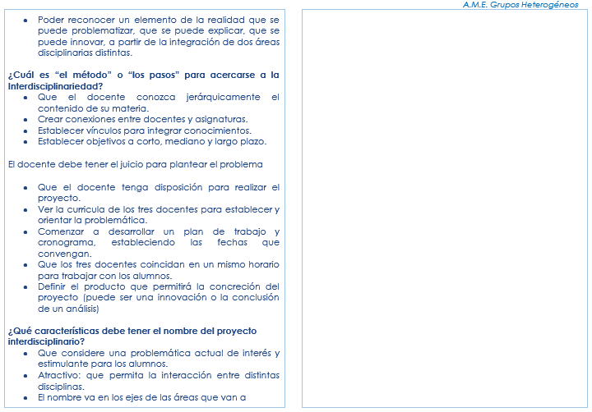
A. M. E. GENERAL

Slide 29
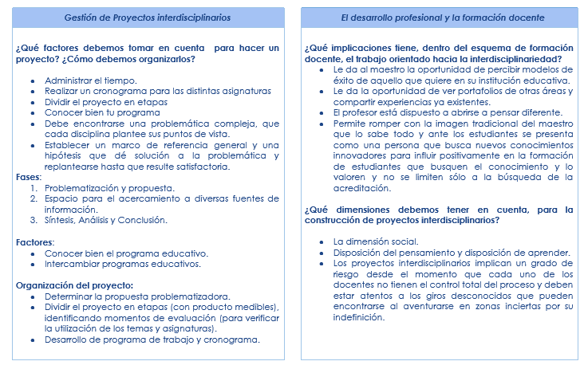
A. M. E. GENERAL

Slide 30
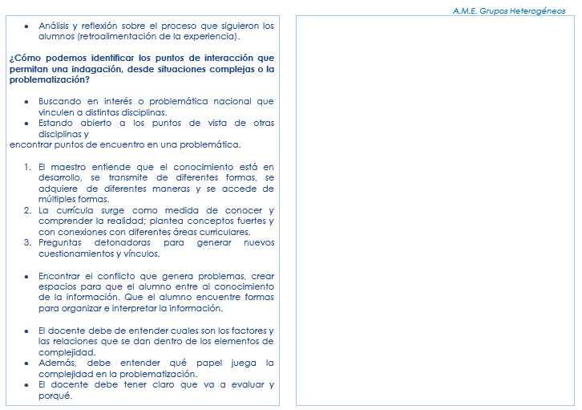
A. M. E. GENERAL

Slide 31
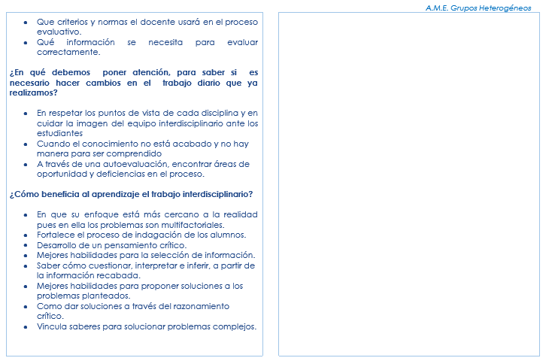
A. M. E. GENERAL

Slide 32
7.g) E. I. P. RESUMEN
Identidad
Problema: la importancia de la identidad personal
Objetivo
Conocimiento de si mismo
Evaluación en textos, participacion artística
Conceptos: identidad, sensibilidad

Slide 33
8. h) E. I. P ELABORACIÓN DEL PROYECTO
Apartado VI:
Tiempos que se dedicarán al proyecto cada semana:
Las reuniones entre profesores serán el 8 y 22 de febrero y el 22 de marzo.
Las reuniones con los alumnos de manera disciplinaria serán el 14 de febrero, el 7 de marzo y el 11 de abril

Slide 34
PRESENTACIÓN DEL PROYECTO. PRODUCTO INTERDISCIPLI
Se considera realizar una presentación a los demás compañeros de la preparatoria del LMJ en que se integre tanto las conclusiones finales de los alumnos sobre el asunto de la construcción de la identidad como la preparación de algunas piezas musicales que los alumnos puedan interpretar y que sean muestra de su investigación musical.

Slide 35
EVALUACIÓN DEL PROYECTO ACTIVIDAD INTER
El proyecto se evaluará considerando los siguientes aspectos:
1.- el análisis de la información utilizada para la construcción del conocimiento sobre la pertinencia de la construcción de la identidad en la sociedad actual.
2.- la valoración de la elección de los temas musicales que los alumnos consideran muestras significativas en la expresión de la identidad de lo mexicano.

Slide 36
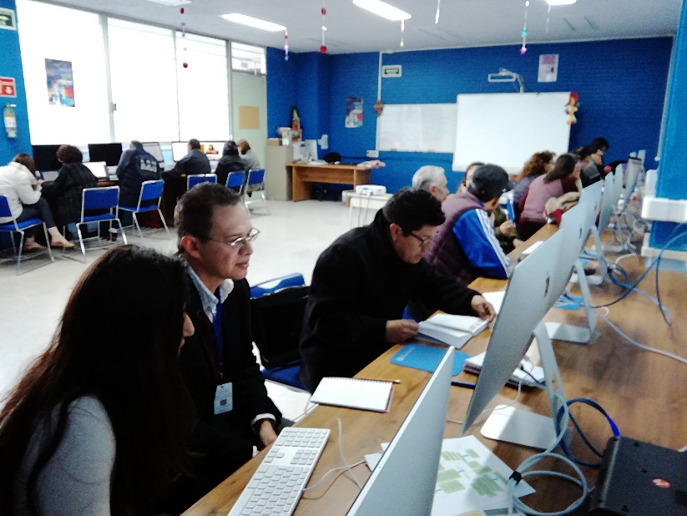
9. FOTOGRAFÍA DE LA 2° R. T.

Slide 37
10. EVALUACIÓN, TIPOS, HERRAMIENTAS Y ...

Slide 38
12. Evaluación. Formatos. Grupo Heterogéneo.

Slide 39
12. Evaluación. Formatos. Grupo Heterogéneo.

Slide 40
12. Evaluación. Formatos. Grupo Heterogéneo.

Slide 41
12. Evaluación. Formatos. Grupo Heterogéneo.

Slide 42
12. Evaluación. Formatos. Grupo Heterogéneo.

Slide 43
12. Evaluación. Formatos. Grupo Heterogéneo.

Slide 44
12. Evaluación. Formatos. Grupo Heterogéneo.

Slide 45
12. Evaluación. Formatos. Grupo Heterogéneo.

Slide 46
12. Evaluación. Formatos. Grupo Heterogéneo.

Slide 47
13. Lista de pasos para realizar una infografía digital.
1° Elegir el tema
2° Realizar una búsqueda de información
3° Sintetizar la información en textos cortos y títulos que puedan explicar de manera cronológica lo que se desea transmitir para que sea llamativo y fácil de captar.
4° Realizar una búsqueda de imágenes que se adecuen al tema y al diseño a crear,
5° Abrir la plataforma en la que se vaya a realizar la infografía, por ejemplo piktochart, crear una cuenta, y así realizar una plantilla donde se compile la información de manera llamativa, y que solo utilice textos cortos para la exposición de la información.

Slide 48
14. Infografía.

Slide 49
15. Reflexiones personales.
Lógica: el profesor del siglo XXI debe estar abierto al trabajo transdisciplinario, toda vez que los problemas que aquejan al mundo son problemas complejos que requieren la participación de todas las disciplinas que se imparten en la preparatoria. El docente debe participar de manera responsable, fundamentada, colaborativa y la conciencia de que su participación es indispensable para encontrar la solución a los múltiples problemas que aquejan a la comunidad mundial.
Es necesario que los profesores participen desde una perspectiva de humildad que permita la interacción entre todos los docentes, a fin de enseñar a los alumnos la importancia del trabajo colaborativo.

Slide 50
15.- Reflexiones personales.
Música. a veces se considera que las materias de corte artístico no pueden ayudar a la solución de problemas que se presentan en el entorno social y/o natural. Sin embargo es necesario comprender que la solución a los problemas diversos sólo tiene sentido si partimos del hecho de que todo lo que hace la ciencia, la tecnología, el arte comparten una característica común que es pensar en el ser humano como el centro sobre el que gira todo lo que conocemos como la cultura.
Por ello es necesario trabajar de manera conjunta, pues sólo así podremos comprender los problemas que se plantean a la humanidad en la actualidad y pensar en las solucines a los mismos en conjunto con los otros profesionales.

